Slide 1

Videocorso PHP
I form e JavaScript
richiami del codice lato client e input PHP
Alessandro Flora

Slide 2

PHP, HTML e JavaScript
Come sarà impostata questa lezione
All’interno delle slide ci saranno alcuni riferimenti utili per il successivo ripasso
In particolare nelle slide sono riportati i concetti di base e la sintassi
La seconda parte sarà un esercizio svolto; è vivamente consigliato provare a ragionare
insieme creando uno script per provare in prima persona
index.php
<numero>

Slide 3
L’input in PHP
Ricevere degli input in PHP
Per farlo dobbiamo usare una richiesta GET o POST
Per le richieste GET basta aggiungere il ? e i parametri dopo di esso
Per le richieste POST dobbiamo creare un form o usare una richiesta Ajax
In ogni caso accederemo ai dati sotto forma di stringhe grazie ai vettori associativi
$_GET e $_POST
<numero>

Slide 4
L’input in PHP
I form HTML
Sono i moduli: insiemi di campi di testo, elenchi a discesa, selezioni multiple o singole, …
Possono inviare i dati inseriti al loro interno mediante una richiesta GET o una richiesta
POST a una pagina PHP inserita come valore all’attributo action
Il vettore $_GET o $_POST avrà per chiavi i valori degli attributi name dei campi del
modulo
Devono terminare con un input di tipo submit per consentire l’invio del modulo
<numero>

Slide 5
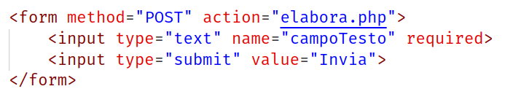
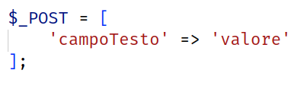
L’input in PHP
I form HTML
Il metodo può essere GET o POST
Una volta premuto invio si verrà portati alla pagina
elabora.php tramite una POST con i dati del modulo
Una volta inviato il modulo si otterrà il vettore:
come input nella pagina elabora.php
<numero>

Slide 6
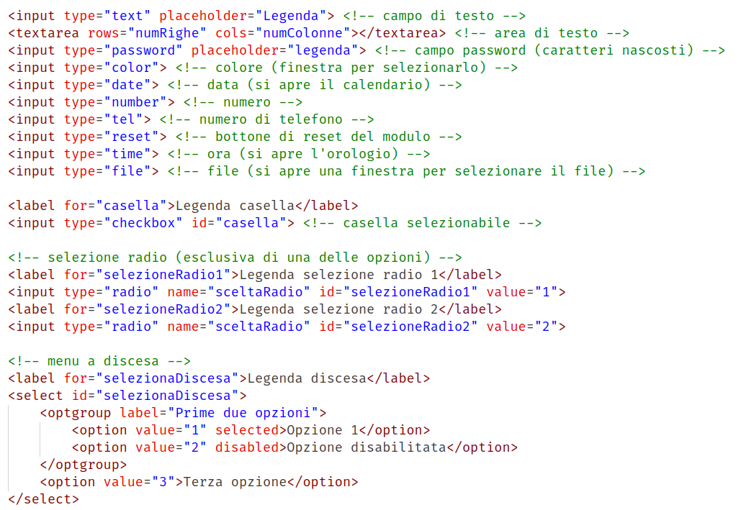
L’input in PHP
I principali input dei form HTML
<numero>

Slide 7



Richiami di JavaScript
Il codice lato client
Quando sviluppiamo un’applicazione web è sempre bene evitare di caricare il server
per spostare le elaborazioni quanto più possibile sul client
Per codificare degli script lato client (verranno dunque eseguiti sul browser) si usa
il linguaggio JavaScript (eventualmente con il framework JQuery)
Negli ultimi anni Microsoft ha rilasciato TypeScript ovvero una versione di JavaScript
fortemente tipizzata che è utile per velocizzare la scrittura del codice e risolve alcune
ambiguità del linguaggio
<numero>

Slide 8
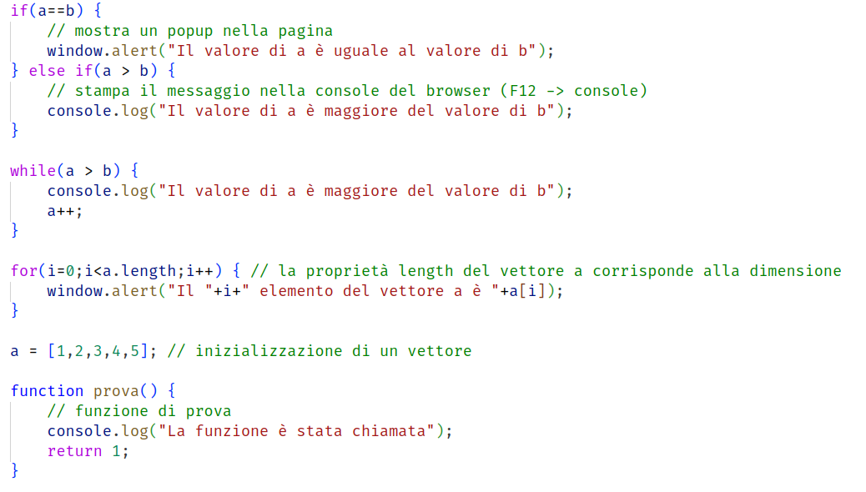
Richiami di JavaScript
La sintassi di JavaScript
Per quanto riguarda i costrutti di base è identica a quella vista per PHP (senza i dollari
per le variabili e il controllo dei tipi per le funzioni)
Il punto e virgola può essere omesso
se si va a capo (è comunque meglio
metterlo per non disabituarsi negli altri
linguaggi)
<numero>

Slide 9
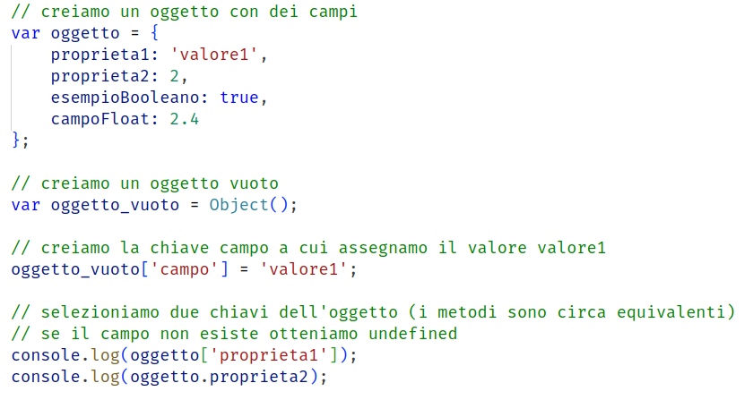
Richiami di JavaScript
Gli oggetti JavaScript
Sono un’implementazione diversa dei vettori associativi che abbiamo visto in PHP
Sono utili per interfacciarci con PHP usando come tramite il formato JSON
Le variabili (fra cui gli oggetti) vanno
inizializzate con la keyword var
<numero>

Slide 10
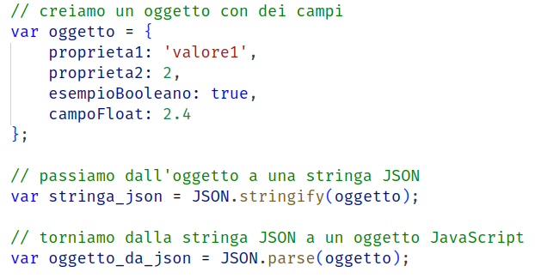

Richiami di JavaScript
Da oggetti a JSON e viceversa
Possiamo usare le seguenti funzioni che prendono una stringa JSON e la trasformano
in un oggetto o viceversa
{"proprieta1":"valore1","proprieta2":2,"esempioBooleano":true,"campoFloat":2.4}
<numero>

Slide 11
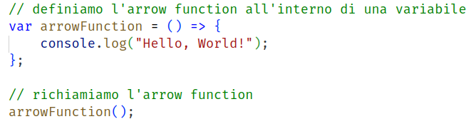
Richiami di JavaScript
Le Arrow function
Sono delle funzioni definite in linea ovvero senza dover scrivere la funzione prima del suo
effettivo uso
Possono ricevere dei parametri in input e restituirne di altri
Se definite all’interno di una variabile possono essere richiamate chiamando la variabile
come se fosse una funzione
<numero>

Slide 12

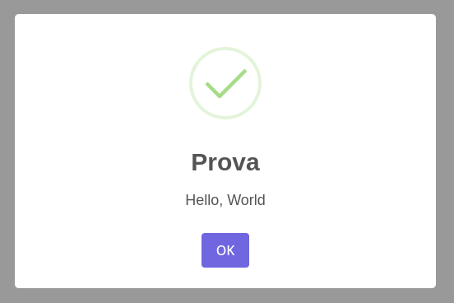
Notifiche in JavaScript
La libreria Swal2
Può essere utilizzata per inviare notifiche all’utente
Deve essere collegato lo script JS mediante l’istruzione
Per richiamare una swal usiamo l’istruzione:
<script src="https://cdn.jsdelivr.net/npm/sweetalert2@11.12.4/dist/sweetalert2.all.min.js"></script>
All’interno delle tonde possiamo passare una
stringa o un oggetto (vedi slide successiva)
<numero>

Slide 13
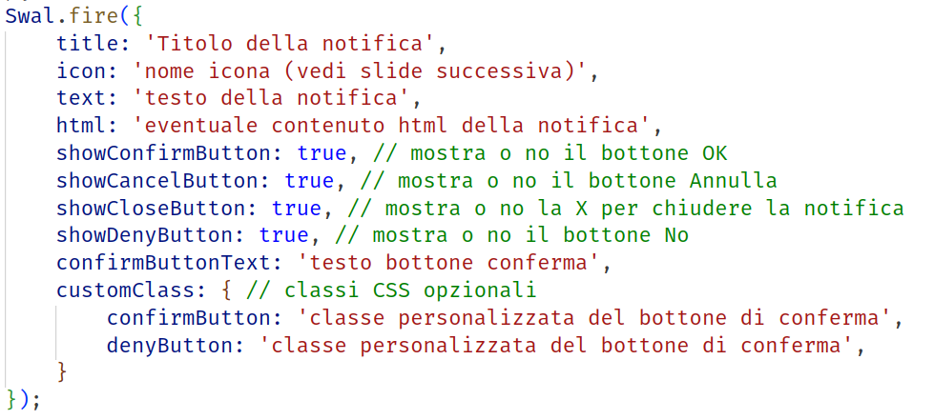
Notifiche in JavaScript
I parametri a Swal.fire
Li usiamo per personalizzare la notifica
Li esprimiamo sotto forma di oggetto (o fuori dalla chiamata tramite una variabile
o all’interno della chiamata aprendo le tonde e andando a capo)
Non è obbligatorio specificarle tutte
<numero>

Slide 14
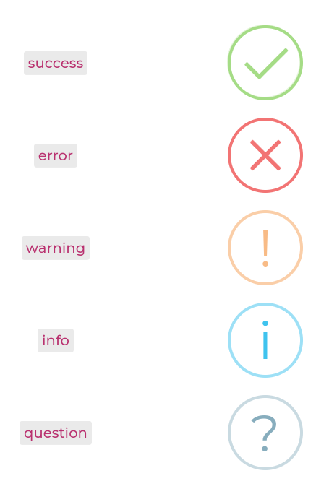
Notifiche in JavaScript
Icone delle Swal2
È importante ricordarsi di inserire il nome
tra virgolette o tra apici (è una stringa, non una
variabile)
Quando vengono chiamate mostrano una
animazione di apertura
<numero>

Slide 15
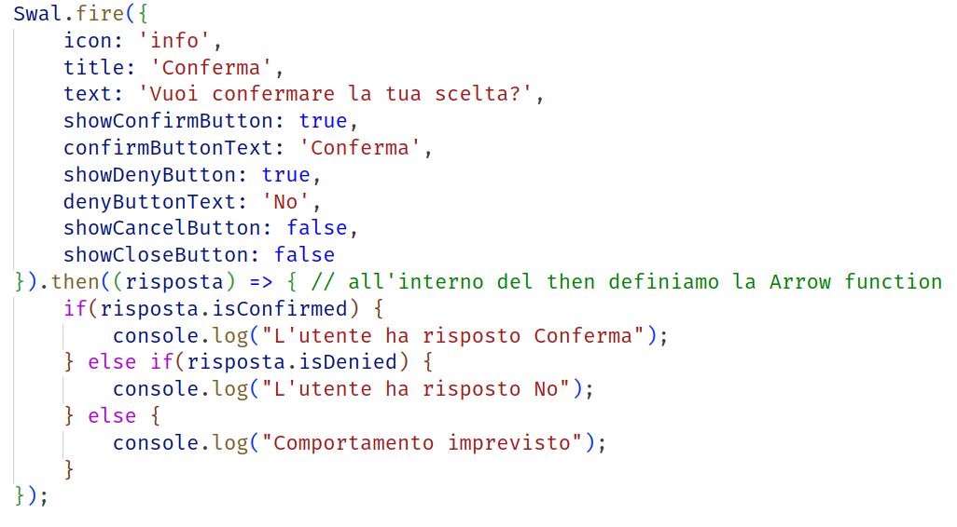
Notifiche in JavaScript
Comportamento dell’utente
Possiamo usare una Arrow function a seguito di una Swal usando l’attributo then
Se vogliamo determinare il comportamento dell’utente dobbiamo passare un
argomento alla Arrow function
<numero>

